Slide 1
计算机网络-串讲
重庆大学计算机学院
2024年12月

Slide 2
成绩评定
期末考试 | 65%
课程作业 | 10%
课程实验（四个实验） | 20%
论文阅读报告 | 5%

Slide 3
期末考试
考试形式：闭卷
期末试卷结构
类型 | 单选题 | 填空题 | 简答题 | 综合题 | 总分
比例 | 20 | 10 | 40 | 30 | 100

Slide 4
目录
1 计算机网路的组成
2 计算机网络基本原理---计算机网络体系结构
3 计算机网络主要协议

Slide 5
1.1 互联网的组成
从互联网的工作方式上看，可以划分为两大块：
边缘部分： 由所有连接在互联网上的主机组成，由用户直接使用，用来进行通信（传送数据、音频或视频）和资源共享。
核心部分：由大量网络和连接这些网络的路由器组成，为边缘部分提供服务（提供连通性和交换）。

Slide 6
1.2互联网的边缘部分
计算机之间通信：主机 A 的某个进程和主机 B 上的另一个进程进行通信端系统之间的两种通信方式
端系统之间的两种通信方式
  客户/服务器方式
  对等方式

Slide 7



1.3互联网的核心部分
在网络核心部分起特殊作用的是路由器 (router)。
路由器是实现分组交换 (packet switching) 的关键构件，其任务是转发收到的分组。
互联网的边缘部分
路由器
网络
网络
互联网的核心部分
分组转发是网络核心部分最重要的功能。

Slide 8
典型交换技术包括：
电路交换
分组交换
报文交换
互联网的核心部分采用分组交换技术（存储转发）。

Slide 9
1.4 计算机网络的性能指标
数据的传送速率
带宽 (bandwidth)
吞吐量 (throughput)
时延 (delay 或 latency)
  发送（传输）时延、传播时延、处理时延、排队时延
时延带宽积：以比特为单位的链路长度
往返时间 RTT (Round-Trip Time)

Slide 10
目录
1 计算机网路的组成
2 计算机网络基本原理---计算机网络体系结构
3 计算机网络主要协议

Slide 11
2.1 计算机网络的分层模型
(1) 计算机网络面临的问题
1) 计算机分布在不同物理位置；
2) 计算机使用的操作系统不统一；
3) 需要在不同媒介上进行信息传输。
(2) 解决办法：分层

Slide 12
(3) 分层的优点
    各层之间是独立的.
    灵活性好.任何层变化，只要层间接口不变。
    结构上可分割
    易于实现和维护
    有利于标准化

Slide 13
2.2 计算机网络体系结构的基本原理
2.2.1 计算机网络体系结构的基本概念
2.2.2 计算机网络协议基本概念
2.2.3 计算机网络体系结构的基本原理
2.2.4 OSI模型
2.2.5 TCP/IP协议体系

Slide 14
2.2.1 计算机网络体系结构的基本概念
定义
计算机网络的分层体系结构及其各层的协议的集合

Slide 15
2.2.2 计算机网络协议基本概念
(1) 定义：
为进行网络中的数据交换而建立的规则、标准或约定
(2)三要素：
  语法：数据与控制信息的结构或格式 。
  语义：需要发出何种控制信息，完成何种动作以及做出何种响应。
  同步：事件实现顺序的详细说明。

Slide 16
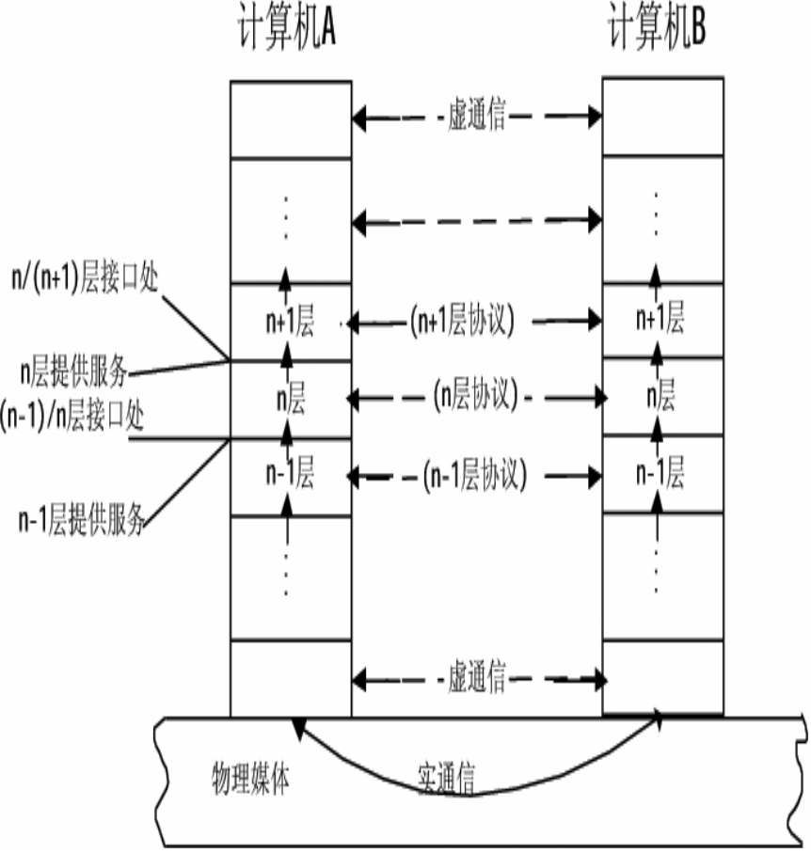
2.2.3 计算机网络体系结构的基本原理(1)
（1）与每个层次相关的基本概念
1) (N)实体：某层中
2) (N)协议：通信双方的同层间
3) (N)服务：同一系统,相邻两层
下对上
4) (N)接口：同一系统，相邻两层
形成两大基本关系：
1) 服务与接口的关系；
2) 服务和协议的关系。
计算机网络的体系结构模型

Slide 17
2.2.3 计算机网络体系结构的基本原理(2)
(N)实体:(N)层中任何可发送或接受信息的软件进程或硬件设备
(N)协议:两个对等实体间进行通信所遵循的规则集合
(N)服务:下层向上层提供的支持(服务)（功能）
(N)接口:上下层间交换信息的方式 （接口）

Slide 18
2.2.3 计算机网络体系结构的基本原理(3)
（2）与服务有关的概念
1) 服务类别
面向连接的服务；
无连接的服务；
2) 服务的实现
服务原语

Slide 19
2.2.3 计算机网络体系结构的基本原理(4)
3) 面向连接的服务
  链路建立；
  数据传输；
  连接释放；
需要两个对等实体都是活动的(Active)
4) 面向无连接的服务
数据传输;
接收对等实体不需要是活动的

Slide 20
2.2.3 计算机网络体系结构的基本原理(5)
（3）接口与服务的关系
服务访问点SAP：
在同一系统中相邻两层的实体进行交互(即交换信息)的地方，通常称为服务访问点
服务访问点SAP是一个抽象的概念，它实际上就是一个逻辑接口
SAP (Service Access Point)
(N+1)实体1
(N)用户
(N+1)实体2
(N)用户
N+1层
SAP
(N+1)/(N)接口
(N)实体1
服务提供者
(N)实体2
服务提供者
N层

Slide 21
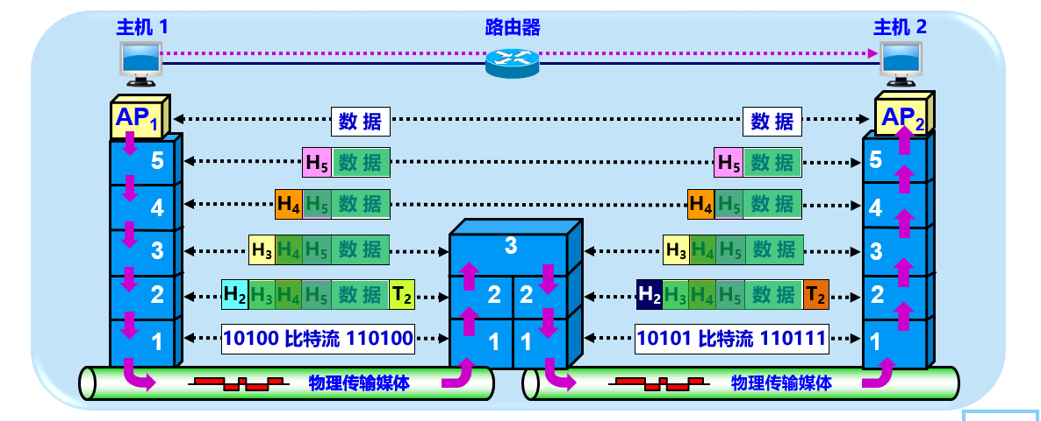
2.2.3 计算机网络体系结构的基本原理(6)

Slide 22
2.2.3 计算机网络体系结构的基本原理(7)
（4）服务和协议的关系
1) 服务
      每层向上层提供的一组原语
      定义两层间的接口
2) 协议
      对等实体间的通信规则
      实体利用协议实现服务
3) 协议栈
同一系统内各层协议的集合

Slide 23

2.2.4分层体系结构
OSI 的七层协议体系结构
TCP/IP 的四层协议体系结构
五层协议的体系结构
7
6
5
4
3
2
1
5
4
3
2
1
应用层
4 应用层
表示层
(各种应用层协议，如
DNS, HTTP, SMTP 等)
应用层
会话层
运输层
3 运输层 (TCP 或 UDP)
运输层
网络层
2 网际层 IP
网络层
数据链路层
1 网络接口层
数据链路层
物理层
（这一层并没有具体内容）
物理层
(a)
(b)
(c)

Slide 24

各层的主要功能
5
4
3
2
1
任务：通过应用进程间的交互来完成特定网络应用。
协议：定义的是应用进程间通信和交互的规则。
把应用层交互的数据单元称为报文(message)。
例如：DNS，HTTP，SMTP
应用层
运输层
网络层
数据链路层
物理层

Slide 25

各层的主要功能
5
4
3
2
1
任务：负责向两台主机中进程之间的通信提供通用的数据传输服务。
具有复用和分用的功能。
主要使用两种协议：
  传输控制协议 TCP
  用户数据报协议 UDP 。
应用层
运输层
网络层
数据链路层
物理层

Slide 26
各层的主要功能
5
4
3
2
1
TCP (Transmission Control Protocol)：
  提供面向连接的、可靠的数据传输服务。
  数据传输的单位是报文段 (segment)。
UDP (User Datagram Protocol)：
  提供无连接的尽最大努力 (best-effort) 的数据传输服务（不保证数据传输的可靠性）。
  数据传输的单位是用户数据报。
应用层
运输层
网络层
数据链路层
物理层

Slide 27
各层的主要功能
5
4
3
2
1
为分组交换网上的不同主机提供通信服务。
两个具体任务：
  路由选择：通过一定的算法，在互联网中的每一个路由器上，生成一个用来转发分组的转发表。
  转发：每一个路由器在接收到一个分组时，要依据转发表中指明的路径把分组转发到下一个路由器。
应用层
运输层
网络层
数据链路层
物理层

Slide 28
各层的主要功能
5
4
3
2
1
互联网使用的网络层协议是无连接的网际协议 IP (Internet Protocol) 和许多种路由选择协议，因此互联网的网络层也叫做网际层或 IP 层。
IP 协议分组也叫做 IP 数据报，或简称为数据报。
应用层
运输层
网络层
数据链路层
物理层

Slide 29

各层的主要功能
5
4
3
2
1
常简称为链路层。
任务：实现两个相邻节点之间的可靠通信。
在两个相邻节点间的链路上传送帧（frame）。
如发现有差错，就简单地丢弃出错帧。
如果需要改正出现的差错，就要采用可靠传输协议来纠正出现的差错。这种方法会使数据链路层协议复杂。
应用层
运输层
网络层
数据链路层
物理层

Slide 30
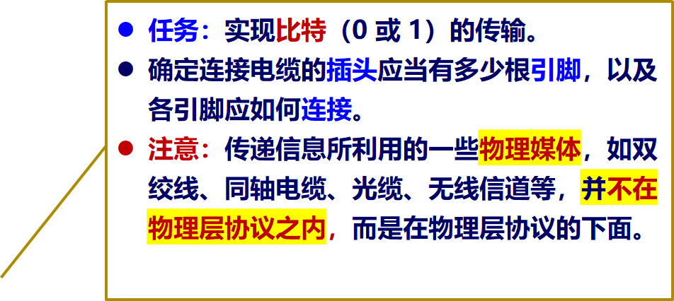
各层的主要功能
5
4
3
2
1
应用层
运输层
网络层
数据链路层
物理层

Slide 31
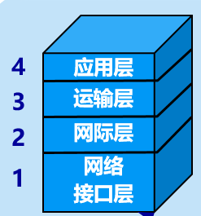
2.2.5 TCP/IP协议体系结构
TCP/IP 体系结构
应用层：DNS、TELNET、SMTP、FTP、HTTP、DHCP...
运输层：TCP（面向连接）和UDP（无连接）
网际（互连网）层：无连接服务，IP为主要协议
其它协议：ARP、ICMP、IGMP
接口层：负责IP分组的收发。
发送：接收IP分组，并通过特定网络传输；
接收：从网络上接收帧，抽出IP分组，交给上层

Slide 32
沙漏计时器形状的 TCP/IP 协议族
Everything over IP ：IP 层可以支持多种的运输层协议
应用层
HTTP
…
SMTP
DNS
…
RTP
运输层
TCP
UDP
设计理念：网络核心部分越简单越好。
网际层
IP
网络接口层
网络接口 1
网络接口 2
…
网络接口 3
IP over Everything：IP 协议可以在多种类型的网络上运行

Slide 33
标准化组织和性能评价指标
(1) 国际标准化组织ISO
创建于1947年,非条略性组织。OSIRM、HDLC
(2) 国际电信联盟ITU(CCITT,1993):电话与数据通信
有名的标准：X.25、IP电话:H.323(ITU)、SDH(同步数字序列)
(3) ANSI(美国国家标准协会)：ASCII码、SONET(同步光线网)、FDDI
(4) IEEE (Institute of Electrical and Electronics Engineers) :LAN标准
(5) IETF（Internet Engineering Task Force）:Internet标准,IP电话SIP
(6) ATM 标准：ATM 论坛、IETF 和 ITU-T
(7) EIA (Electronics Industry Alliance):电子工业协会，EIA RS-232
(8) TIA (tele Industry Alliance):电信工业协会
EIA/TIA：布线标准

Slide 34
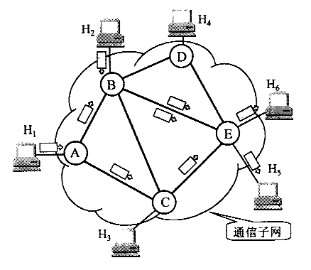
3. 计算机网络主要协议
3.1 数据通信
3.2 点到点传输
点到多点传输
3.3 设备端到端传输
3.4 进程间(端到端)传输
3.5 UDP、TCP
3.6 重点协议
数据
链路层
网络层
传输层

Slide 35
数据通信基本概念
信息、数据和信号
信道（模拟和数字）
码元
调制：基带调制、带通调制
比特率、波特率、信道容量和数据传输速率（Nyquist和Shannon）

Slide 36
通信约束：
(1) 物理线路不能保证100%可靠
(2) 如何在物理链路上提供可靠传输？
物理通信需要解决的问题：
(1) 0、1数据如何从一端传输到另外一端？
数据如何转换成信号？
(2) 如何解决工程问题？

Slide 37
0、1数据如何变成信号？
问题1：采用什么来表示信号？
电信号、光信号
问题2：模拟信号：电流信号
数字信号：脉冲信号
数字数据➔模拟信号：
调制、调制解调器
数字数据➔数字信号
数字信号编码。
模拟数据➔数字信号
PCM:采样、量化和编码
问题3：复用技术

Slide 38

常用编码方式
比特流
1
0
0
0
1
0
0
1
1
1
不归零制
归零制
曼彻斯特
差分曼彻斯特
数字信号常用的编码方式
  曼彻斯特编码和差分曼彻斯特编码具有自同步能力。

Slide 39

基本的带通调制方法
基带信号
0
1
0
0
1
1
1
0
0
调幅
调频
调相
最基本的三种调制方法

Slide 40
正交振幅调制 QAM (Quadrature Amplitude Modulation)
一种多元制的振幅相位混合调制方法，以达到更高的信息传输速率。
(r, ϕ)
例如：
  可供选择的相位有 12 种，而对于每一种相位有 1 或 2 种振幅可供选择。总共有 16 种组合，即 16 个码元。
  由于 4 bit 编码共有 16 种不同的组合，因此这 16 个点中的每个点可对应于一种 4 bit 的编码。数据传输率可提高 4 倍。
r
ϕ

Slide 41
信道的极限容量
任何实际的信道都不是理想的，都不可能以任意高的速率进行传送。
码元传输的速率越高，或信号传输的距离越远，或噪声干扰越大，或传输媒体质量越差，在接收端的波形的失真就越严重。
限制码元在信道上的传输速率的两个因素：
  信道能够通过的频率范围。
  信噪比。

Slide 42

信道能够通过的频率范围
具体的信道所能通过的频率范围总是有限的。信号中的许多高频分量往往不能通过信道。
码间串扰：接收端收到的信号波形失去了码元之间的清晰界限。
奈氏准则：
码元传输的最高速率 = 2W （码元/秒）
在带宽为 W (Hz) 的低通信道中，若不考虑噪声影响，则码元传输的最高速率是 2W (码元/秒)。传输速率超过此上限，就会出现严重的码间串扰的问题，使接收端对码元的判决（即识别）成为不可能。

Slide 43
信噪比
信噪比就是信号的平均功率和噪声的平均功率之比。常记为 S/N，并用分贝 (dB) 作为度量单位。即：
例如：当 S/N =10 时，信噪比为10dB，而当 S/N =1000 时，信噪比为30dB。
信噪比(dB) = 10 log₁₀(S/N ) (dB)

Slide 44

香农公式
信道的极限信息传输速率 C 可表达为：
C = W log₂(1+S/N) (bit/s)
其中：
W 信道的带宽 (Hz)；
S 为信道内所传信号的平均功率；
N 为信道内部的高斯噪声功率。
信道的带宽或信道中的信噪比越大，则信息的极限传输速率就越高。
只要信息传输速率低于信道的极限信息传输速率，就一定可以找到某种办法来实现无差错的传输。

Slide 45
提高信息的传输速率的方法
方法：用编码的方法让每一个码元携带更多比特的信息量。
例：
基带信号 M = 101011000110111010……
1 bit/码元
将信号中的每 3 个比特编为 1 组：
101 011 000 110 111 010 ……
M1 = φ₅ φ₃ φ₀ φ₆ φ₇ φ₂
3 bit/码元
若以同样的速率发送码元，则同样时间所传送的信息量就提高到了 3 倍。

Slide 46
复用技术
复用 (multiplexing) ：允许用户使用一个共享信道进行通信。
频分复用 FDM
时分复用 TDM
波分复用 WDM
码分多址 CDMA

Slide 47
如何通信的工程实现?
物理层：
(1) 机械特性
(2) 电气特性
(3) 功能特性
(4) 规程特性
介质与设备：
电通信：双绞线、同轴电缆、网卡、调制解调器
光通信：光纤、光纤转发器（光电转换）

Slide 48
如何在不可靠的物理通信上建立可靠的数据通信？
通信约束：
接收端收到某个信号后，其不能仅依靠该信号本身来判断
是否出了差错？
解决办法：
(1)附加冗余信息或冗余信号让接收端可以检查出差错：奇偶检验、检验和、CRC、海明码等
(2)反馈重传解决可靠通信
。。。
这就是数据链路层

Slide 49
三个基本问题
封装成帧
透明传输
差错控制

Slide 50

封装成帧
封装成帧 (framing)：在一段数据的前后分别添加首部和尾部，构成一个帧。
首部和尾部的一个重要作用就是进行帧定界（即确定帧的界限）。
帧开始
IP 数据报
帧结束
最大传送单元 MTU (Maximum Transfer Unit) ：规定了所能传送的帧的数据部分长度上限。
发送
帧首部
帧的数据部分
帧尾部
≤ MTU
数据链路层的帧长
从这里开始发送
用帧首部和帧尾部封装成帧

Slide 51
成帧的方法
时间间隔（Time Gaps）
字符计数（Character count）
字节填充定界（Flag bytes with byte stuffing）
位（零比特）填充定界（Starting and ending flags with bit stuffing）
伪码法（Physical layer coding violation）
混合法

Slide 52
检错码/纠错码（Error-detecting/correcting Codes）
检错码（Error-detecting codes）
  奇偶校验（Parity check）
  校验和（Checksums）
  Constant Ratio Code
  Positive and negative coding
  CRC (Cyclic Redundancy Check)
纠错码（Error-correcting codes ）
  海明码（Hamming codes）
  Binary convolutional codes
  Reed-Solomon codes
  Low-density Parity Check Codes

Slide 53
CRC 冗余码的计算
k 位
n 位
k 位
n 位
原始数据
00…0
原始数据
CRC
发送的数据
n + 1 位
除数 P
原始数据
CRC
除数 P
n + 1 位
余数 R
n 位
CRC
余数
若余数=0，接受
若余数≠0，丢弃
发送方
接收方

Slide 54
3.2 点到点、点到多点
节点
B
节点
A
节点
B
节点
A
点---点
直接连接
节点
C
中心
节点
C
点---多点
分支连接
分支
节点
B
分支
节点
C
分支
节点
N

Slide 55
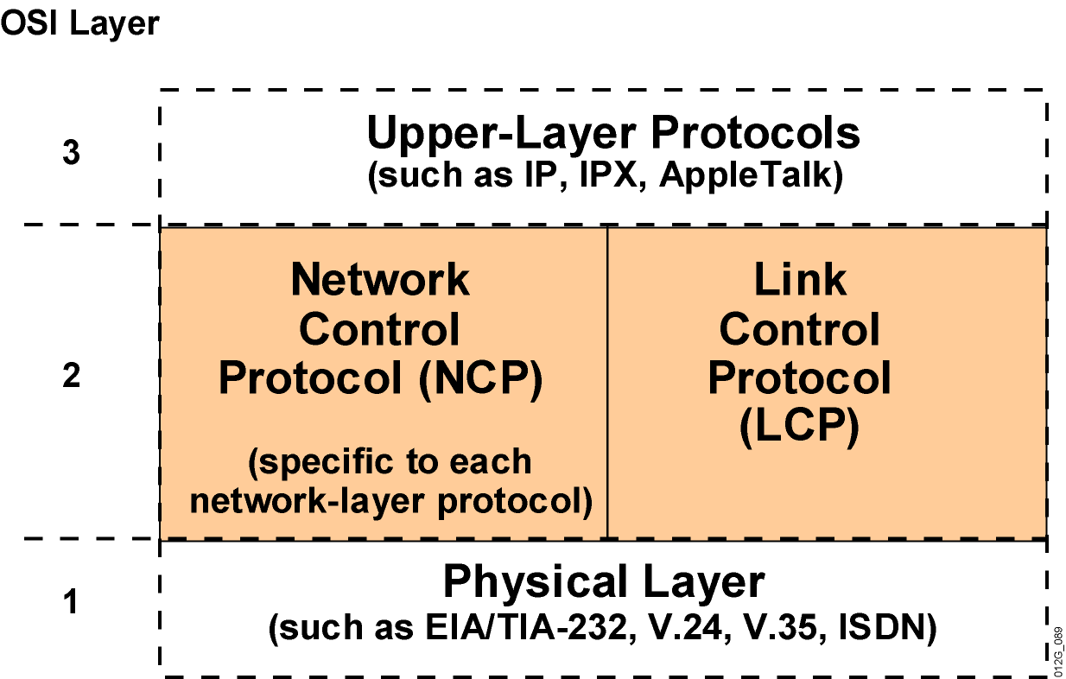
PPP 协议的组成
三个组成部分：
  一个将 IP 数据报封装到串行链路的方法。
  一个链路控制协议 LCP (Link Control Protocol)。
  一套网络控制协议 NCP (Network Control Protocol)。

Slide 56
点-多点
IEEE体系结构将数据链路层分为：MAC和LLC子层
点-多点(也是局域网络的基础)：
(1) 共享结构（集线器）
(2) 交换结构（交换机）
Ethernet（最小帧64字节）
共享结构 ➔ 交换结构
共享结构：CSMA➔CSMA/CD
交换结构：网桥(半交换)、交换机
Ethernet的演变 ：最小帧问题
VLAN
最小帧的计算

Slide 57
CSMA/CD 协议的要点
CSMA/CD (Carrier Sense Multiple Access with Collision Detection) ：载波监听多点接入 / 碰撞检测。
多点接入：说明这是总线型网络。许多计算机以多点接入的方式连接在一根总线上。
载波监听：即“边发送边监听”。不管在想要发送数据之前，还是在发送数据之中，每个站都必须不停地检测信道。
碰撞检测：适配器边发送数据，边检测信道上的信号电压的变化情况。电压摆动值超过一定的门限值时，就认为总线上至少有两个站同时在发送数据，表明产生了碰撞（或冲突）。

Slide 58



碰撞域
碰撞域（collision domain）又称为冲突域，指网络中一个站点发出的帧会与其他站点发出的帧产生碰撞或冲突的那部分网络。
碰撞域越大，发生碰撞的概率越高。
主干集线器
碰撞域
碰撞域
总线形以太网
使用集线器的星形以太网

Slide 59
广播域
一个以太网是一个广播域
交换机
集线器
广播域
广播域
总线形以太网
使用交换机的星形以太网
广播域（broadcast domain）：指这样一部分网络，其中任何一台设备发出的广播通信都能被该部分网络中的所有其他设备所接收。

Slide 60

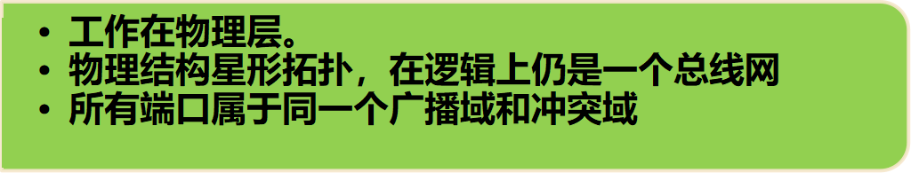
集线器、网桥与以太网交换机
网桥
  工作在数据链路层。
  根据 MAC 帧的目的地址对收到的帧进行转发和过滤。或者转发，或者丢弃。
  所有端口属于同一个广播域，每个端口属于一个冲突域
交换机
  工作在数据链路层。
  多端口的网桥。
  可明显地提高以太网的性能。
  所有端口属于同一个广播域，每个端口属于一个冲突域

Slide 61

VLAN
虚拟局域网 VLAN (Virtual LAN)
划分虚拟局域网的方法
  基于交换机端口
  基于计算机网卡的 MAC 地址
  基于协议类型
  基于 IP 子网地址
  基于高层应用或服务
虚拟局域网其实只是局域网给用户提供的一种服务，并不是一种新型局域网。

Slide 62
半双工方式工作的吉比特以太网
半双工时采用 CSMA/CD，必须进行碰撞检测。
为保持 64 字节最小帧长度，以及 100 米的网段的最大长度，增加了 2 个功能：
载波延伸 (carrier extension)
分组突发 (packet bursting)
注意：全双工方式工作的吉比特以太网不使用载波延伸和分组突发。

Slide 63
无线链路
无线局域网WLAN:IEEE802.11
CSMA/CA
隐蔽站问题
虚拟载波侦听
为什么引入RTS/CTS，它们如何解决隐蔽站问题？

Slide 64
IEEE 802.11
IEEE 802.11 是一个有固定基础设施的无线局域网的国际标准。
使用星形拓扑，中心叫做接入点 AP (Access Point)。
  AP 是无线局域网的基础设施，也是一个链路层的设备。
  AP 也叫做无线接入点 WAP (Wireless Access Point)。
  无线局域网中的站点对网内或网外的通信都必须通过 AP。
在 MAC 层使用 CSMA/CA 协议
凡使用 802.11 系列协议的局域网又称为 Wi-Fi 。

Slide 65

802.11 的 MAC 层
无争用服务（选用）
争用服务
（必须实现）
点协调功能 PCF
(Point Coordination Function)
MAC 层
分布协调功能 DCF
(Distributed Coordination Function)
(CSMA/CA)
物理层
MAC 层通过协调功能来确定在基本服务集 BSS 中的移动站何时可以发送或接收数据。包括两个子层：DCF 和 PCF。

Slide 66
CSMA/CA 协议的要点

监听信道。检测信道在时间间隔 DIFS 内是否空闲。
●
等待确认帧。
是
空闲？
否
准备重传。
否
收到确认帧？
选择一随机数，
设置退避计时器。
是
是
还有后续帧要发送？
否
时间减到零？
否
结束

发送数据帧。

Slide 67
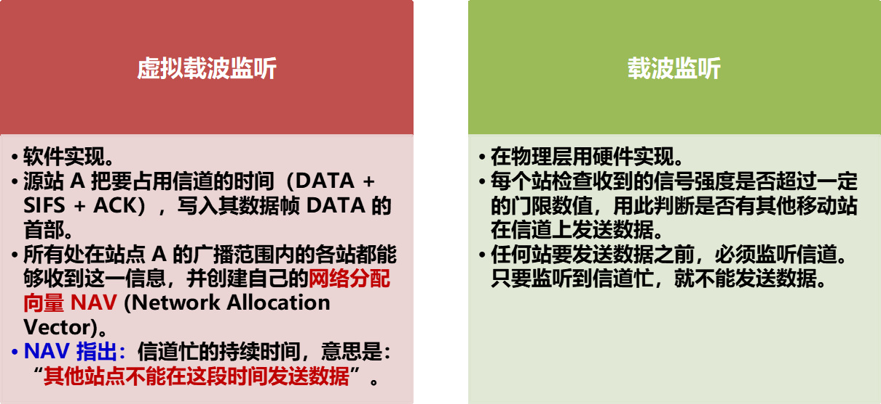
避免发生碰撞的两种机制

Slide 68

RTS+CTS
RTS+CTS avoids the problem of hidden terminals
  A and C want to send to B
  A sends RTS first
  C waits after receiving
  CTS from B
RTS+CTS avoids the problem of exposed terminals
  B wants to send to A, C
  to another terminal
  now C does not have
  to wait for it cannot
  receive CTS from A
RTS
CTS
CTS
A
B
C
RTS
RTS
CTS
A
B
C

Slide 69
3.3 设备端---端
问题：如何垮节点、网络传输数据？
办法:
(1) 建立物理通路：电路交换
独占信道
(2) 共享信道：不建立物理链路
分组交换（存储转发技术）
分组如何交换：
路由问题：虚电路、数据报。（注意和电路交换的异同）
数据
链路层
网络层
传输层

Slide 70
路由关系如何维护？(IP网络)
面临问题：规模太大
解决办法：分治思想---AS自治系统划分
AS系统内：内部路由协议IGP
RIP、OSPF
AS系统间：外部路由协议EGP
BGP
路由算法：距离向量（DV）法和链路状态（LS）法

Slide 71
Internet的IP层关键问题
IP地址和CIDR
IP协议组成格式
IPv6
IP路由和转发
路由器
ICMP、IGMP、VPN、NAT、DHCP

Slide 72

分类的 IP 地址
A 类地址
0
net-id
8 位
host-id
24 位
单播地址
E 类
D 类
1
B 类地址
0
net-id
16 位
host-id
16 位
C 类
12.5%
A 类
50%
C 类地址
1 1 0
net-id
24 位
host-id
8 位
B 类
25%
D 类地址
1 1 1 0
多 播 地 址
E 类地址
1 1 1 1
保 留 为 今 后 使 用

Slide 73
无分类编址 CIDR
CIDR (Classless Inter-Domain Routing) ：无分类域间路由选择。
消除了传统的 A 类、B 类和 C 类地址以及划分子网的概念，可以更加有效地分配 IPv4 的地址空间，但无法解决 IP 地址枯竭的问题。
要点：
(1) 网络前缀
(2) 地址块
(3) 地址掩码

Slide 74

IP 地址与 MAC 地址的区别
首部
应用层数据
IP 地址
TCP 报文
网络层及以上
使用 IP 地址
首部
MAC 地址
IP 数据报
首部
尾部
MAC 帧
数据链路层
使用硬件地址
IP 地址放在 IP 数据报的首部，
MAC 地址则放在 MAC 帧的首部。

Slide 75




地址解析协议 ARP
实现 IP 通信时使用了两个地址：
IP 地址（网络层地址）
MAC 地址（数据链路层地址）
220.168.10.10
IP 地址
00-15-C5-C6-CC-07
220.168.10.16
220.168.10.20
MAC 地址
LAN
00-15-C5-C6-C8-11
00-15-C5-C8-C4-95

Slide 76

IP 数据报的格式
IP 数据报由首部和数据两部分组成
位
0
4
8
16
19
24
31
版 本
首部长度
区 分 服 务
总 长 度
固
定
部
分
标 识
标志
片 偏 移
首
部
生 存 时 间
协 议
首 部 检 验 和
源 地 址
目 的 地 址
可变
部分
可 选 字 段 （长 度 可 变）
填 充
数 据 部 分
首 部
数 据 部 分
发送在前
IP 数据报

Slide 77

IPv6 数据报的基本首部
首部长度：固定的 40 字节，称为基本首部。
首部字段数：只有 8 个。
位
0
4
12
16
24
31
版本
通信量类
流标号
有效载荷长度
下一个首部
跳数限制
源地址
IPv6 的
基本首部
（40 B）
（128位）
目的地址
（128位）
IPv6 的
有效载荷
（至 64 KB）
有效载荷（扩展首部 / 数据）
40 字节长的 IPv6 基本首部

Slide 78
从 IPv4 向 IPv6 过渡
方法：逐步演进，向后兼容。
向后兼容：IPv6 系统必须能够接收和转发 IPv4 分组，并且能够为 IPv4 分组选择路由。
两种过渡策略：
使用双协议栈
使用隧道技术

Slide 79

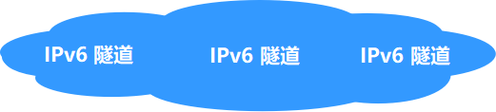

隧道技术
双协议栈
IPv6/IPv4
IPv4 网络
双协议栈
IPv6/IPv4
IPv6
C
D
IPv6
A
B
E
F
流标号：X
源地址：A
目的地址：F
……
数据部分
源地址：B
目的地址：E
源地址：B
目的地址：E
流标号：X
源地址：A
目的地址：F
……
数据部分
…
IPv6
数据报
IPv6
数据报
IPv6 数据报
IPv4 数据报
IPv4 数据报
IPv6 数据报
IPv4 网络
使用隧道技术进行从 IPv4 到 IPv6 的过渡

Slide 80

自治系统 AS (Autonomous System)
自治系统
自治系统
自治系统 AS ：
是在单一技术管理下的许多网络、IP地址以及路由器，而这些路由器使用一种自治系统内部的路由选择协议和共同的度量。每一个 AS 对其他 AS 表现出的是一个单一的和一致的路由选择策略。
R1
R1
R2
R3
R4
自治系统
自治系统

Slide 81
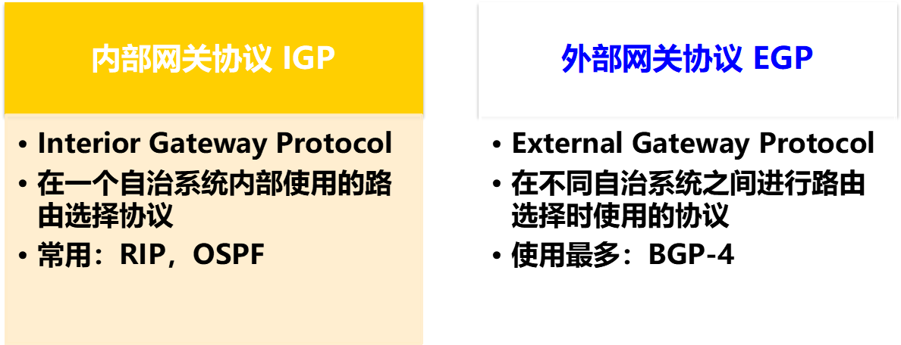
2 大类路由选择协议

Slide 82
互联网路由选择协议
域内路由选择
域间路由选择
距离向量
(Distance Vector)
链路状态
(Link State)
路径向量
(path vector)
RIP
OSPF
BGP-4

Slide 83
路由器的构成
路由器工作在网络层，用于互连网络。
是互联网中的关键设备。
路由器的主要工作：转发分组。
把从某个输入端口收到的分组，按照分组要去的目的地（即目的网络），把该分组从路由器的某个合适的输出端口转发给下一跳路由器。

Slide 84
路由器的结构
路由选择处理机
路由选择部分
路由选择协议
路由选择、管理
控制层面（软件）
路由表
输入端口
输出端口
分组转发部分
1
2
3
3
2
1
…
交换结构
…
分组转发
数据层面（硬件）
输入端口
输出端口
1
2
3
3
2
1
课件制作人：谢希仁

Slide 85

网际控制报文协议 ICMP
ICMP (Internet Control Message Protocol) 允许主机或路由器报告差错情况和提供有关异常情况的报告。
ICMP 是互联网的标准协议。
但 ICMP 不是高层协议，而是 IP 层的协议。
ICMP 的应用举例：PING、
Traceroute
应用层
各种应用层协议
(HTTP, FTP, SMTP 等)
运输层
TCP, UDP
ICMP
IGMP
网络层
（网际层）
IP
ARP
网络接口层
与各种网络接口
物理硬件

Slide 86
网际组管理协议 IGMP 和多播路由选择协议
1. IP 多播需要两种协议
网际组管理协议 IGMP (Internet Group Management Protocol)
  使多播路由器知道多播组成员信息（有无成员）。
多播路由选择协议
  使多播路由器协同工作，把多播数据报用最小代价传送给多播组的所有成员。

Slide 87
虚拟专用网 VPN
利用公用互联网作为本机构各专用网之间的通信载体，这样的专用网又称为虚拟专用网 VPN (Virtual Private Network)。
专用网：指这种网络是为本机构的主机用于机构内部的通信，而不是用于和网络外非本机构的主机通信。
虚拟：表示实际上没有使用通信专线，只是在效果上和真正的专用网一样。

Slide 88




用隧道技术实现虚拟专用网
本地地址
全球地址
本地地址
125.1.2.3
194.4.5.6
部门 A
网络
隧道
部门 B
网络
X
Y
R₁
互联网
R₂
10.2.0.3
10.1.0.1
使用隧道技术
网络地址 = 10.1.0.0
（本地地址）
网络地址 = 10.2.0.0
（本地地址）
隧道技术

Slide 89
网络地址转换 NAT (Network Address Translation)
1994 年提出。
需要在专用网连接到互联网的路由器上安装 NAT 软件。
装有 NAT 软件的路由器叫做 NAT路由器，它至少有一个有效的外部全球 IP 地址。
所有使用本地地址的主机在和外界通信时，都要在 NAT 路由器上将其本地地址转换成全球 IP 地址，才能和互联网连接。

Slide 90
动态主机配置协议 DHCP
动态主机配置协议 DHCP (Dynamic Host Configuration Protocol) 提供了即插即用连网 (plug-and-play networking) 的机制，允许一台计算机加入网络和获取 IP 地址，而不用手工配置。
DHCP 给运行服务器软件、且位置固定的计算机指派一个永久地址，给运行客户端软件的计算机分配一个临时地址。
DHCP 工作方式：客户服务器方式、基于UDP方式

Slide 91
3.4 进程间如何跨网络通信
面临的问题：
(1) 如何标识跨网络通信的两个进程（Port）
(2) 两个进程如何通过网络才能建立关系？（Sockets）
(3) 两个进程间通信如何解决速率匹配？（流量控制）
（4）如何解决拥塞控制

Slide 92

端口号 (protocol port number)
解决方法：在运输层使用协议端口号 (protocol port number)，或通常简称为端口 (port)。把端口设为通信的抽象终点。

主机 A


主机 B



58800
80
运输层
端口
运输层
目的端口
源端口
数据
80
58800
80
58800
数据

Slide 93

套接字 (socket)
套接字 socket = (IP地址 : 端口号) (5-1)
例如：
套接字 socket = (192.169.1.20 : 2028)
每一条 TCP 连接唯一地被通信两端的两个端点（即两个套接字）所确定：
TCP 连接 ::= {socket₁, socket₂} = {(IP₁: port₁)，(IP₂: port₂)} (5-2)

Slide 94
流量控制
差错与流控协议：
(1) 停止-等待协议
(2) 连续ARQ协议
(3) 滑动窗口协议

Slide 95

拥塞控制
在某段时间，若对网络中某资源的需求超过了该资源所能提供的可用部分，网络的性能就要明显变坏，整个网络的吞吐量将随输入负荷的增大而下降。这种现象称为拥塞 (congestion)。
最坏结果：系统崩溃。
分组丢失增多
吞量率
系统
崩溃
负载
延迟
负载

Slide 96
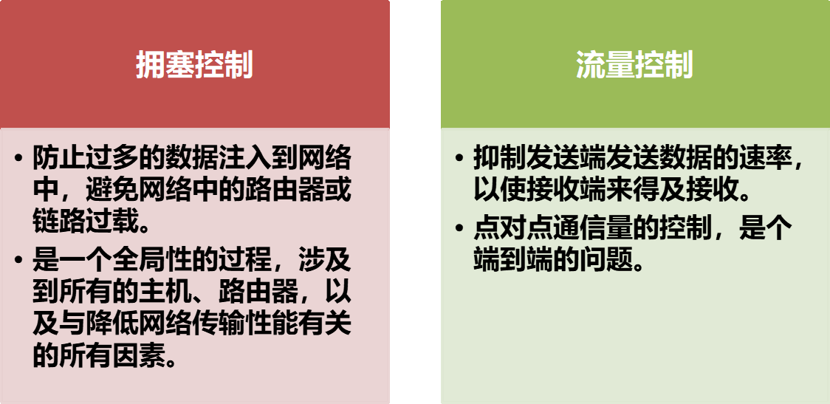
拥塞控制与流量控制的区别

Slide 97
3.5.1 UDP
无连接。发送数据之前不需要建立连接。
使用尽最大努力交付。即不保证可靠交付。
面向报文。UDP 一次传送和交付一个完整的报文。
没有拥塞控制。网络出现的拥塞不会使源主机的发送速率降低。很适合多媒体通信的要求。
支持一对一、一对多、多对一、多对多等交互通信。
首部开销小，只有 8 个字节。

Slide 98

UDP 的首部格式
字节
2
2
2
2
首部字段：8 个字节，4 个字段，每个字段为 2 个字节。
源端口
目的端口
长 度
检验和
UDP 用户数据报
首 部
数 据
2 个字段：首部，数据。
首 部
数 据
发送在前
IP 数据报
(1) 源端口：源端口号。在需要对方回信时选用。不需要时可用全 0。
(2) 目的端口：目的端口号。终点交付报文时必须使用。
(3) 长度：UDP 用户数据报的长度，其最小值是 8（仅有首部）。
(4) 检验和：检测 UDP 用户数据报在传输中是否有错。有错就丢弃。

Slide 99
3.5.2 TCP协议
TCP 是面向连接的运输层协议。
每一条 TCP 连接只能有两个端点 (endpoint)，每一条 TCP 连接只能是点对点的（一对一）。
TCP 提供可靠交付的服务。
TCP 提供全双工通信。
面向字节流
TCP 中的“流”(stream) 指的是流入或流出进程的字节序列。
面向字节流：虽然应用程序和 TCP 的交互是一次一个数据块，但 TCP 把应用程序交下来的数据看成仅仅是一连串无结构的字节流。

Slide 100

TCP 报文段的首部格式
32 位
位 0 8 16 24 31
源 端 口
目 的 端 口
序 号
TCP 首部的最小长度是 20 字节。
TCP首部的长度是 4n 字节（n 是整数）。
20 字节的
固定首部
TCP
首部
确 认 号
U
R
G
A
C
K
P
S
H
R
S
T
F
I
N
数据偏移
保 留
S
Y
N
窗 口
检 验 和
紧 急 指 针
选 项 （长 度 可 变）
填 充
TCP 首部
TCP 数据部分
TCP 报文段
发送在前
IP 首部
IP 数据报的 数据部分
IP 数据报

Slide 101
TCP的连接建立：三报文握手
TCP的连接释放：四报文握手
TCP 的流量控制
TCP的拥塞控制：慢启动、拥塞避免和快恢复

Slide 102
TCP 采用基于滑动窗口的方法进行拥塞控制，属于闭环控制方法。
TCP 发送方维持一个拥塞窗口 cwnd (Congestion Window)
拥塞窗口的大小取决于网络的拥塞程度，并且是动态变化的。
发送端利用拥塞窗口根据网络的拥塞情况调整发送的数据量。
发送窗口大小不仅取决于接收方窗口，还取决于网络的拥塞状况。
真正的发送窗口值：
真正的发送窗口值 = Min (接收方通知的窗口值，拥塞窗口值)

Slide 103
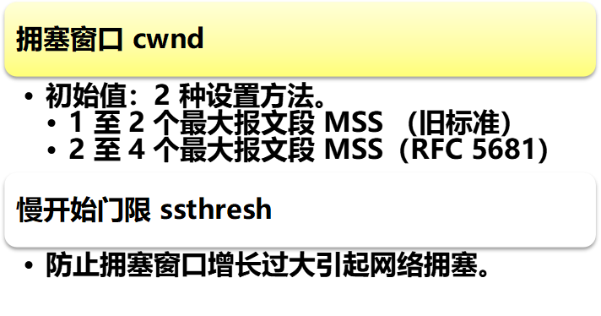
1. 慢开始 (Slow start)
目的：探测网络的负载能力或拥塞程度。
算法：由小到大逐渐增大注入到网络中的数据字节，即：由小到大逐渐增大拥塞窗口数值。
2 个控制变量：

Slide 104
1. 慢开始 (Slow start)
拥塞窗口 cwnd 增大：在每收到一个对新的报文段的确认，就把拥塞窗口增加最多一个发送方的最大报文段 SMSS (Sender Maximum Segment Size) 的数值。
其中 N 是原先未被确认的、但现在被刚收到的确认报文段所确认的字节数。
拥塞窗口 cwnd 每次的增加量 = min (N, SMSS) (5-8)

Slide 105
慢开始门限 ssthresh
防止拥塞窗口 cwnd 增长过大引起网络拥塞。
用法：
当 cwnd < ssthresh 时，使用慢开始算法。
当 cwnd > ssthresh 时，停止使用慢开始算法，改用拥塞避免算法。
当 cwnd = ssthresh 时，既可使用慢开始算法，也可使用拥塞避免算法。

Slide 106
2. 拥塞避免
目的：让拥塞窗口 cwnd 缓慢地增大，避免出现拥塞。
拥塞窗口 cwnd 增大：每经过一个往返时间 RTT（不管在此期间收到了多少确认），发送方的拥塞窗口 cwnd = cwnd + 1。
具有加法增大 AI (Additive Increase) 特点：使拥塞窗口 cwnd 按线性规律缓慢增长。
注意：
拥塞避免并非完全避免拥塞，而是让拥塞窗口增长得缓慢些，使网络不容易出现拥塞。

Slide 107
当网络出现拥塞时
无论在慢开始阶段还是在拥塞避免阶段，只要发送方判断网络出现拥塞（重传定时器超时）：
ssthresh = max (cwnd/2，2)
cwnd = 1
执行慢开始算法
目的：迅速减少主机发送到网络中的分组数，使得发生拥塞的路由器有足够时间把队列中积压的分组处理完毕。

Slide 108

快重传 FR (Fast Retransmission) 算法
目的：让发送方尽早知道发生了个别报文段的丢失。
发送方只要连续收到三个重复的确认，就立即进行重传（即“快重传”），这样就不会出现超时。
使用快重传可以使整个网络的吞吐量提高约 20%。
快重传算法要求接收方立即发送确认，即使收到了失序的报文段，也要立即发出对已收到的报文段的重复确认。
注意：
快重传并非取消重传计时器，而是在某些情况下可以更早地（更快地）重传丢失的报文段。

Slide 109
快恢复 FR (Fast Recovery)算法
当发送端收到连续三个重复的确认时，不执行慢开始算法，而是执行快恢复算法 FR (Fast Recovery) 算法：
慢开始门限 ssthresh = 当前拥塞窗口 cwnd / 2 ；
乘法减小 MD (Multiplicative Decrease) 拥塞窗口。
新拥塞窗口 cwnd = 慢开始门限 ssthresh ；
执行拥塞避免算法，使拥塞窗口缓慢地线性增大（加法增大 AI）。
二者合在一起就是所谓的 AIMD 算法，使 TCP 性能有明显改进。

Slide 110

TCP 拥塞控制流程图
ssthresh = cwnd / 2
cwnd = 1
TCP 连接建立
慢开始
超时
初始拥塞窗口 cwnd = 1
按指数规律增大
3 个重复
的 ACK
cwnd ≥ ssthresh
ssthresh = cwnd / 2
cwnd = ssthresh
拥塞避免
超时
拥塞窗口 cwnd
按线性规律增大
3 个重复
的 ACK
TCP 连接释放
发送窗口的上限值 = Min [rwnd, cwnd]

Slide 111












使用 UDP 和 TCP 的典型应用和应用层协议
应用
应用层
DNS
DHCP
RIP
TFTP
专用协议
…
HTTP
SMTP
FTP
TELNET
…
UDP
TCP
运输层
网络层
IP

Slide 112
3.6重点协议
重点协议1：滑动窗口
重点协议2：PPP协议
重点协议3：CSMA/CD
重点协议4：CSMA/CA
重点协议5：IP协议、ICMP协议、IGMP协议、NAT协议、DHCP协议、ARP协议
重点协议6：TCP协议、UDP协议
重点协议7：RIP、OSPF、BGP协议
重点协议8：HTTP协议、SMTP协议，FTP协议、DNS、URL

